Slide 1
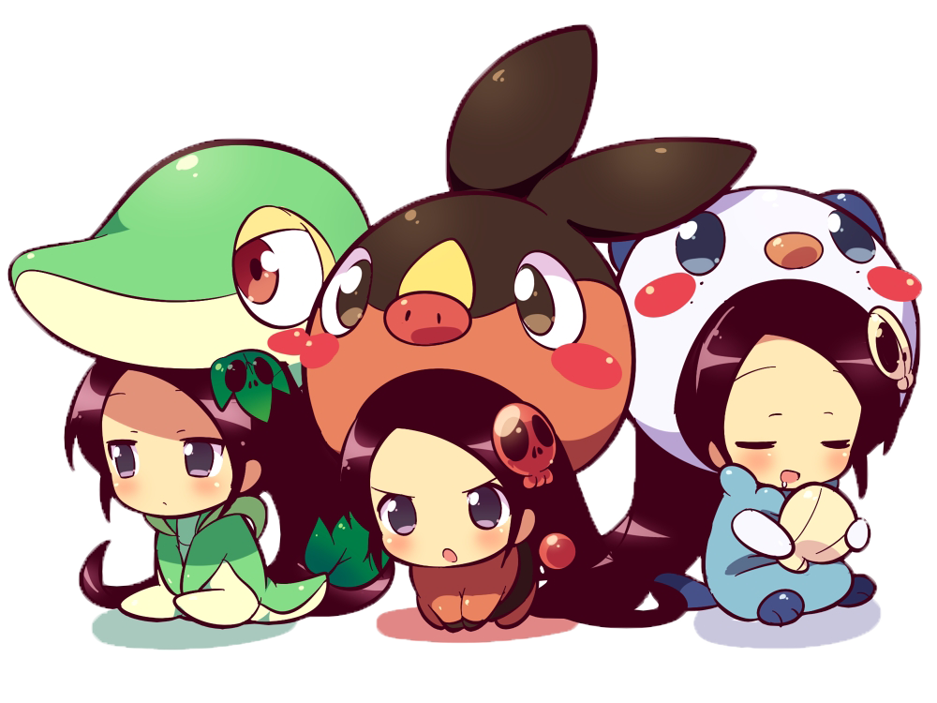
Thị trấn thú cưng
Nguyễn Tuyết Ngân - Phạm văn Hưng
K57 Máy tính và khoa học thông tin

Slide 2
NỘI DUNG
I. PHÁT BIỂU BÀI TOÁN
Ý tưởng và lý do chọn đề tài
Nội dung và phạm vi bài toán.
II. PHÂN TÍCH VÀ THIẾT KẾ
Cơ sở dữ liệu và các đối tượng
Cơ chế hoạt động và chức năng của hệ thống
III. GIỚI THIỆU CHƯƠNG TRÌNH
Chương trình chính
Chương trình quản lý
IV. PHÁT TRIỂN, MỞ RỘNG

Slide 3

I. PHÁT BIỂU BÀI TOÁN

Slide 4









1. Ý tưởng và lý do chọn đề tài
Sử dụng những tài nguyên này và thực hiện các chức năng?

Slide 5

Thị trấn thú cưng
Trò chơi nuôi thú ảo, lưu trữ thông tin vào CSDL

Slide 6

2. Nội dung và phạm vi bài toán
Đáp ứng được các yêu cầu của việc nuôi thú: hiển thị thú nuôi, có thể cho ăn, thú nuôi có thể lớn dần,..
Cho phép đa người dùng chơi game thông qua các tài khoản lưu trữ trong CSDL.
Các thao tác với CSDL: thêm mới, tìm kiếm, chỉnh sửa, xóa dữ liệu đã có sẵn.
Người quản lý có thể thay đổi các thông tin cần thiết của người chơi và xuất ra report.

Slide 7

II. PHÂN TÍCH VÀ THIẾT KẾ

Slide 8

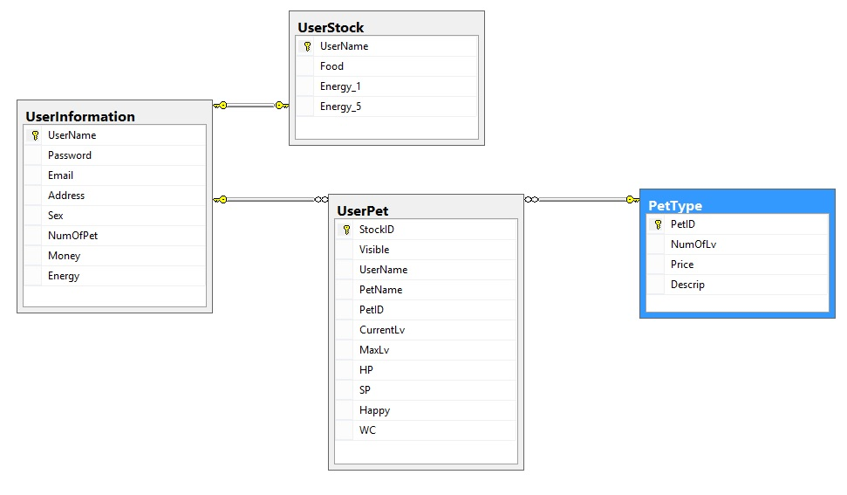
1. Cơ sở dữ liệu và các đối tượng
Hình 1. Database Diagram

Slide 9

3 đối tượng chính:
1. Người chơi
2. Loại thú cưng
3. Thú cưng

Slide 10

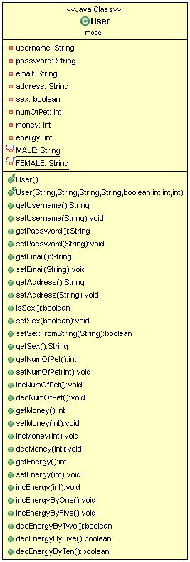
Người chơi
User
_ UserName – tên đăng nhập là khóa, phân biệt mỗi người chơi là duy nhất. Username không thể thay đổi được.
_ Bao gồm các thuộc tính miêu tả thông tin tài khoản và thông tin cá nhân. Các thuộc tính này người chơi có thể sửa đổi.
_ Các thuộc tính dùng trong trò chơi: Money và Energy chỉ có thể thay đổi bởi hệ thống thông qua các hoạt động khi chơi.
_ Các phương thức cho phép lấy, gán giá trị và thay đổi giá trị thuộc tính theo yêu cầu.

Slide 11

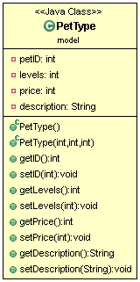
Loại thú cưng
PetType
_ PetID là khóa, phân biệt mỗi loại thú cưng là duy nhất.
_ Các thuộc tính miêu tả đặc tính của loại thú cưng.
_ Các phương thức cho phép lấy và gán giá trị.
_ Người sử dụng không thể thay đổi các thông tin của đối tượng này. Các thông tin về loại thú cưng được lưu trữ trong CSDL và không thay đổi.

Slide 12

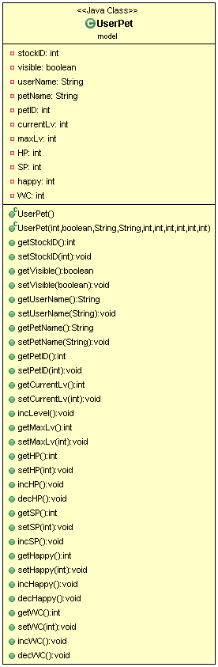
Thú cưng
UserPet
_ StockID là khóa, do CSDL tự tăng lên mỗi lần thêm mới 1 dòng.
_ Thuộc tính UserName cho biết chủ sở hữu, PetID cho biết loại thú cưng.
_ Các thuộc tính chỉ số quyết định tình trạng thú cưng: cấp độ, vui vẻ, sạch sẽ,…
_ Người chơi không thể trực tiếp thay đổi các chỉ số của thú cưng, chỉ có thể thông qua giao diện trò chơi để thay đổi các chỉ số này.

Slide 13

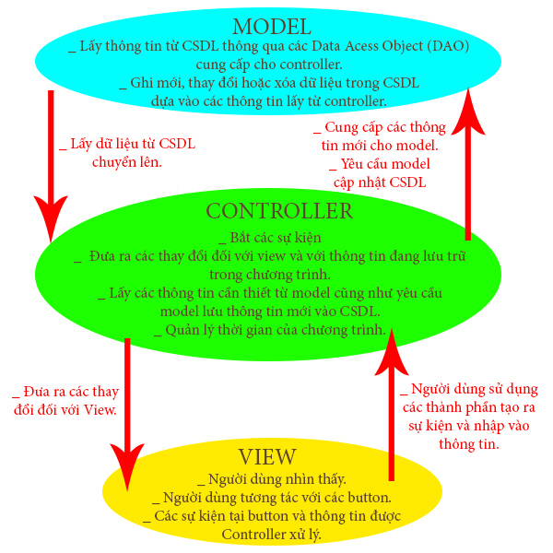
2. Cơ chế hoạt động và chức năng của hệ thống
Hình 2. Mô hình MVC

Slide 14

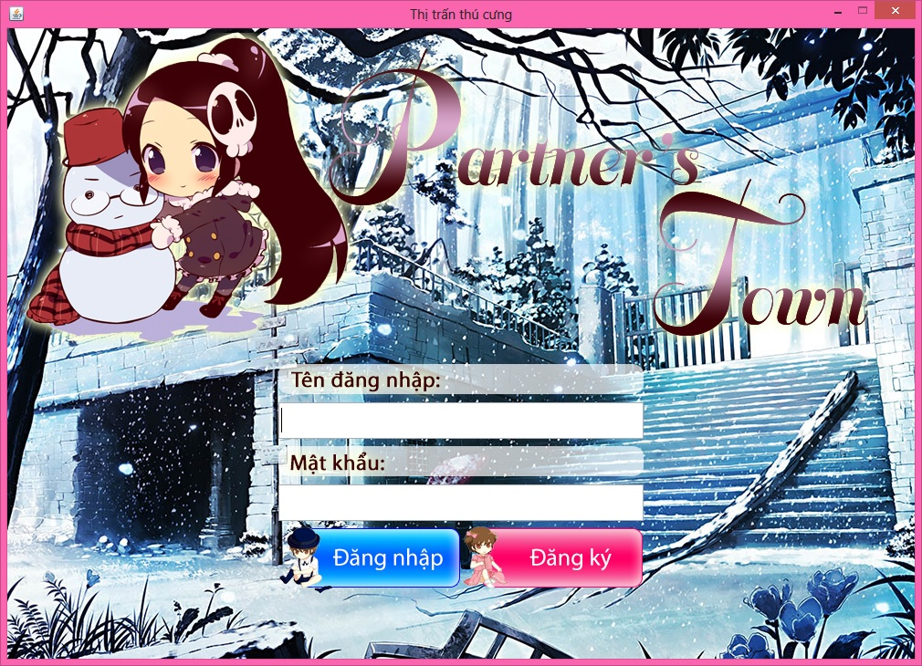
Hình 3. Đăng nhập

Slide 15

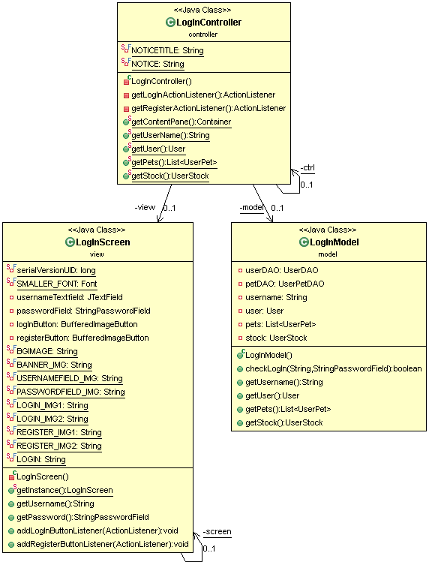
Nguyên tắc hoạt động: Theo mô hình MVC. Mỗi phần sẽ có đầy đủ Model – View – Controller để điều khiển hoạt động.
Controller sẽ bắt sự kiện để chuyển giao công việc cho Controller phần tiếp theo.
Hình 4. Sơ đồ lớp của phần đăng nhập

Slide 16


Slide 17

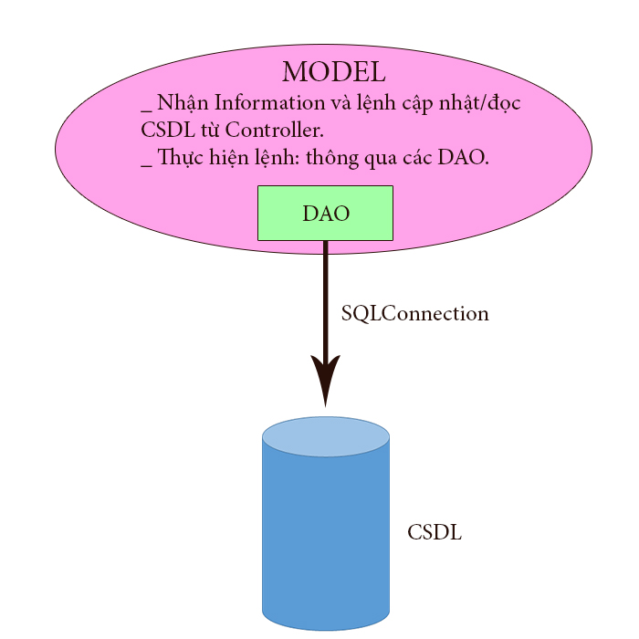
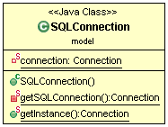
Hình 5. Hoạt động với CSDL

Slide 18

Các chức năng chính của hệ thống
Hiển thị các thành phần đồ họa
Cập nhật, lấy thông tin từ CSDL
Quản lý thời gian, đưa ra các thay đổi phù hợp

Slide 19

III. GIỚI THIỆU CHƯƠNG TRÌNH

Slide 20

IV. CÁC HƯỚNG PHÁT TRIỂN, MỞ RỘNG

Slide 21

KẾT LUẬN

